Slide 1
Финансы и финансовая политика государства
обществознание 11

Slide 2
Понятие финансов
Финансы — это 1) денежные средства, ценные бумаги и иные денежные обязательства семьи, предприятия, государства;
2) совокупность денежных отношений, организованных государством, в процессе которых осуществляется формирование, использование общегосударственных фондов, денежных средств для осуществления экономических, социальных и политических задач.
Финансы могут быть публичными (общественными), корпоративными, или личными. Так, публичные финансы охватывают процессы и механизмы, включающие накопление и расходование денежных богатств государства, баланс, способы мониторинга.
Что же касается финансов корпоративных, которые эквивалентны финансовому и управленческому менеджменту и бизнес управлению, подразумевают под собой искусство управления деньгами предприятия.

Slide 3
Типы финансовой политики
1.Классическая политика – невмешательство в рыночные процессы
2. Регулирующая – участие государства в экономике с помощью особых инструментов: налогов, учётной ставки, бюджета и т.д.
3. Планово – директивная – сосредоточение в руках государства финансовых ресурсов в руках государства.

Slide 4
Государственные финансы
Государственные финансы представлены особой форма совокупности финансово-экономических отношений и распределения денежных потоков , использование которых помогает государству реализовывать ряд стратегически важных проектов.
Государственные финансы исполняют определённые функции, среди которых:
распределяющая;
контролирующая;
регулятивная.
В структуру государственной казны (бюджета) входит:
бюджет федерального значения;
бюджет субъектов РФ;
внебюджетные фонды.
Под государственные финансы также подпадают государственные займы, система налогообложения, поступление налогов в казну и различные фонды, система бюджетного регулирования.

Slide 5
Государственные финансы
Финансы, помимо второстепенных своих функций, несут две главные – распределяющую и контролирующую. Распределительная функция финансов позволяет формировать государственную казну страны за счёт перераспределения национального богатства.
Распределение и перераспределение государственного накопления осуществляется через бюджетную сферу. Кроме того, в перераспределении участвует финансовый и страховой рынки.
Кроме того, одним из инструментов перераспределения национальных богатств государства могут выступать прошлые накопления, прибыль от внешнеэкономической деятельности, кредиты и займы.

Slide 6
Органы управления финансами
Главный орган управления по финансам в РФ – Федеральное Собрание, Правительство РФ и Президент РФ. Именно этими органами принимается главное решение по утверждению бюджета и отчётности целевого использования государственных средств.
Государственная машина по управлению финансами, включает следующие органы:
комитет по бюджету, налогам, банкам и деньгам исполнительной и законодательной властей;
счётная палата;
Министерство Финансов;
Центральный банк;
Государственная налоговая служба;
комиссия по надзору за рынком ЦБ;
Министерство по имуществу.
Ключевой орган управления финансами – Министерство финансов, проводит прогнозирование обеспеченности бюджета денежными и золотовалютными запасами, как на краткосрочную, так и долгосрочную перспективы.
Также Министерством финансов проводится работа по совершенствованию законодательства в сфере налогов: разработка проектов, анализ воздействия действующей налоговой системы на пополнение доходной части казны.

Slide 7
Финансовые институты
Финансовые институты — коммерческие учреждения, осуществляющие финансовые операции:
Виды финансовых институтов:
А) Банк (от итал. banco — скамья) — финансовая организация, осуществляющая деятельность:
а) по приёму депозитов; б) по предоставлению ссуд;
в) по организации расчётов; г) по купле и продаже ценных бумаг.
Б) Страховая компания — компания, оказывающая страховые услуги, осуществляющая страхование жизни, здоровья, имущества, ответственности.
В) Инвестиционная компания — финансово-кредитная организация, собирающая денежные средства частных инвесторов через продажу им собственных ценных бумаг. Выступает в качестве посредника между заёмщиком и частным инвестором, выражая интересы последнего
Г) Пенсионный фонд — создаваемый частными и государственными компаниями, предприятиями фонд для выплаты пенсий и пособий лицам, вносящим пенсионные взносы в этот фонд.
Д) Фондовая биржа (от лат. bursa — кошелёк, мешок) — организованный рынок, на котором осуществляются сделки с ценными бумагами и иными финансовыми документами. .

Slide 8
Межгосударственные финансовые институты
Межгосударственный финансово-кредитный институт (Мировой банк, Международный валютный фонд, Европейский банк реконструкции и развития и др.) — институт, занимающийся финансированием и кредитованием разных стран, содействующий мировой торговле, оказывающий помощь в стабилизации финансовой системы развивающихся стран.
!
Основное предназначение финансовых институтов — организация посредничества, т. е. эффективного перемещения денежных средств (в прямой или опосредованной форме) от сберегателей (готовы передать их за вознаграждение лицу, испытывающему финансовый голод) к заёмщикам (имеют в портфеле выгодный инвестиционный проект, но не располагают достаточными для его реализации источниками финансирования)

Slide 9
Банковская система и её структура
Банковская система — это совокупность действующих в стране банков, кредитных учреждений и отдельных экономических организаций, выполняющих банковские операции.
Задачи, решаемые банковской системой:
обеспечение экономического роста;
регулирование инфляции;
регулирование платёжного баланса.

Slide 10
Банковская система и её структура
1) Центральный банк — принадлежит государству, является главным финансовым учреждением страны:
— осуществляет эмиссию (выпуск) национальной валюты, регулирование количества денег в стране (эмиссия денег — это рост денежной массы в обороте за счёт увеличения выпуска в обращение банкнот и ценных бумаг);
— поддерживает стабильность национальной валюты;
— осуществляет общий надзор за деятельностью кредитно-финансовых учреждений страны и исполнением финансового законодательства;
— предоставляет кредиты коммерческим банкам;
— выпускает и погашает государственные ценные бумаги;
— управляет счетами правительства, выполняет зарубежные финансовые операции.

Slide 11
Правовой статус и функции Банка России
Статьей 75 Конституции Российской Федерации установлен особый конституционно—правовой статус Центрального банка Российской Федерации, определено его исключительное право на осуществление денежной эмиссии (часть 1) и в качестве основной функции — защита и обеспечение устойчивости рубля (часть 2). Статус, цели деятельности, функции и полномочия Банка России определяются также Федеральным законом 10 июля 2002 года № 86—ФЗ «О Центральном банке Российской Федерации (Банке России)» и другими федеральными законами.
Ключевым элементом правового статуса Банка России является принцип независимости, который проявляется прежде всего в том, что Банк России выступает как особый публично—правовой институт, обладающий исключительным правом денежной эмиссии и организации денежного обращения. Он не является органом государственной власти, вместе с тем его полномочия по своей правовой природе относятся к функциям государственной власти, поскольку их реализация предполагает применение мер государственного принуждения.
Банк России является юридическим лицом. Уставный капитал и иное имущество Банка России являются федеральной собственностью, при этом Банк России наделен имущественной и финансовой самостоятельностью.
Государство не отвечает по обязательствам Банка России, так же, как и Банк России — по обязательствам государства, если они не приняли на себя такие обязательства или если иное не предусмотрено федеральными законами

Slide 12
Банковская система и её структура
Коммерческие банки — кредитные учреждения универсального характера. Осуществляют:
— приём вкладов на текущие счета;
— кредитование промышленных и торговых предприятий;
— посредническую функцию, в соответствии с которой через эти банки проходят платежи предприятий, организаций и населения;
— кредитование населения (потребительский кредит);
— инвестиционные операции;
— расчётно-комиссионные и торгово-комиссионные операции.

Slide 13
Банковская система и её структура
Кредитно-финансовые организации и специализированные банки — занимаются кредитованием определённых сфер и отраслей хозяйственной деятельности:
инвестиционные банки специализируются на финансировании и долгосрочном кредитовании, вкладывая капитал в промышленность, строительство и другие отрасли, а также в ценные бумаги;
ипотечные (от греч. hypothéke — залог, заклад) банки предоставляют ссуды под имущественный залог, чаще всего под недвижимое имущество;
сберегательные банки привлекают и хранят свободные денежные средства, денежные сбережения населения, выплачивая вкладчикам фиксированный процент, возрастающий с увеличением срока хранения;
инновационные банки кредитуют инновации, т. е. обеспечивают освоение нововведений, внедрение научно-технических достижений.

Slide 14
Банковские операции
Активные операции | Пассивные операции | Банковские услуги
Это, прежде всего, предоставление кредитов. | . Связаны с мобилизацией денежных доходов и сбережений и их аккумуляцией. | Осуществление наличных и безналичных платежей, выпуск и хранение ценных бумаг, трастовые (доверительные) операции и др.

Slide 15
Основные виды ценных бумаг
Ценные бумаги — это документы, оформленные по строго установленным образцам, которые свидетельствуют о праве собственности на определённую сумму денег или имущество. Сущность владения ценными бумагами заключается в том, что у владельца в данный момент сам капитал отсутствует, но владелец имеет все права на него, которые и зафиксированы в ценных бумагах.
Признаки ценных бумаг:
Документальность – это документ, который должен иметь реквизиты, установленные государством.
Оборотоспособность, обращаемость на рынке – они могут быть объектом купли-продажи.
Доступность для гражданского оборота- то есть их можно не только купить – продать, но они могут быть объектом других гражданских отношений (займа, дарения, обмена и др.).
Стандартность содержания ( стандартность участников, сроков, мест, форм и т.д.).
Серийность – выпускаются сериями.
Регулируемость и признание государством (должны быть признаны государством в качестве ценных бумаг).
Ликвидность – возможность обмениваться на деньги.
Риск – возможность потерь.
Обязательность исполнения – эмитент обязан исполнять свои обязательства.

Slide 16
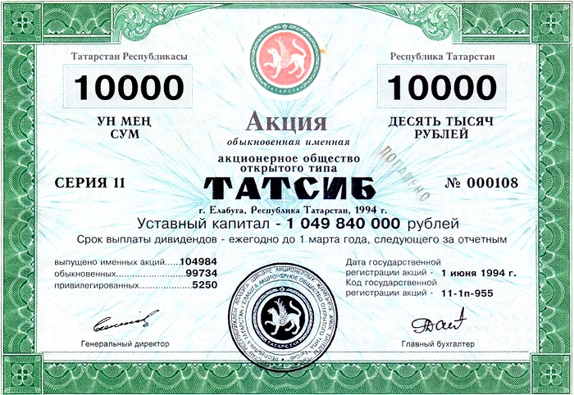

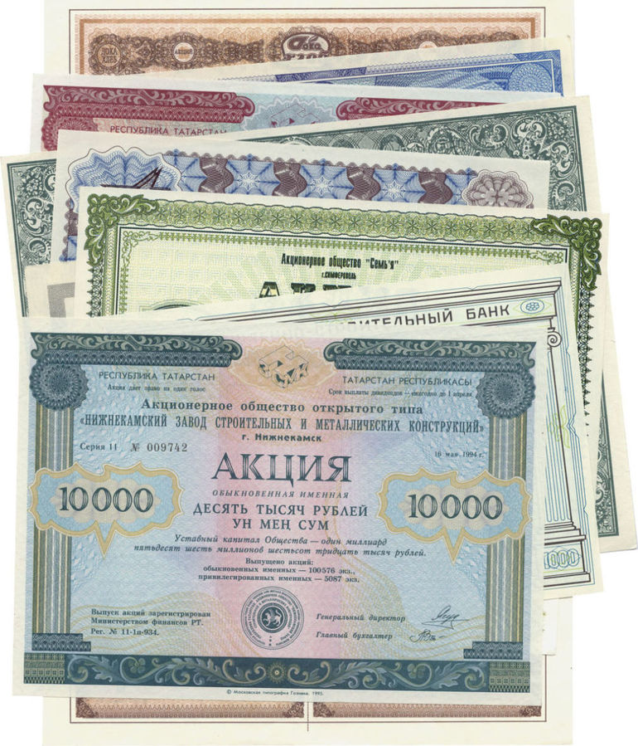
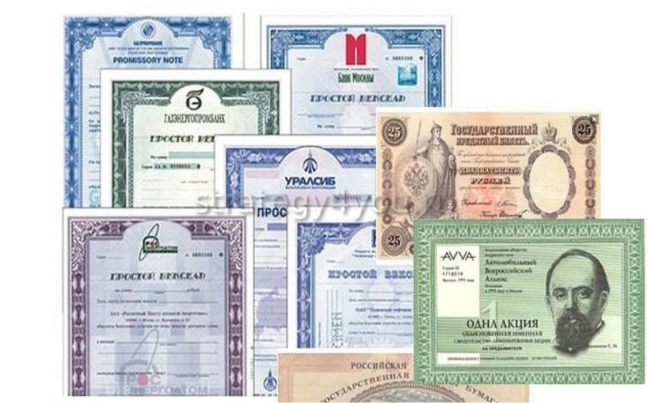
Основные виды ценных бумаг

Slide 17
Основные виды ценных бумаг
Закон 1996 г « О рынке ценных бумаг». В нём отмечено, что ценные бумаги могут выпускать только банки, государство, юридические лица. В законе перечислены виды ценных бумаг:
Государственные облигации;
Облигации;
Векселя;
Чеки
Депозитные и сберегательные сертификаты
Коносамент
Акции
Приватизационные ценные бумаги и др.
Эмитент – организация, выпустившая ценные бумаги.

Slide 18
Основные виды ценных бумаг
Акция — закрепляет право её владельца (акционера) на получение части прибыли акционерного общества в виде дивидендов ( доходов), на участие в управлении и часть имущества после ликвидации АО.
Акции бывают:
Обыкновенные | Привилегированные
Владельцы — полноправные акционеры, имеют право голоса на акционерном собрании. При наличии 50% акций — появляется право контроля над деятельностью АО. | Не дают права голоса на акционерном собрании и права участия в управлении АО.
Нефиксированный процент (зависит от доходов АО). Дивиденды негарантированные | Фиксированный процент. Дивиденды гарантированные
Не имеют преимуществ по получению денег при банкротстве фирмы. | При банкротстве АО имеют преимущество по получению своих вложений.
Более выгодны для недолгосрочного вложения | Более выгодны для долгосрочного вложения

Slide 19
Основные виды ценных бумаг
Облигация — даёт право на получение от эмитента номинальной стоимости облигации + процента (это своего рода заём, но уже со стороны государства, или банков, или других эмитентов).
Особенности облигации:
Менее рисковая
Приносит меньшую прибыль
Подходит для долгосрочных вложений
Удобна для диверсификации, то есть распределения денег в разные объекты для вложения («Не клади яйца в одну корзину»)
Не даёт права собственности
По виду эмитента облигации бывают муниципальными, корпоративными и государственными. Последние считаются самыми надежными и позволяют сэкономить на уплате налога, что компенсирует их более низкие ставки.
Исходя из способа обеспечения ценных бумаг, различают:
конвертируемые, подлежащие простому обмену на акции;
закладные, обеспеченные имуществом, призванным компенсировать частичные убытки инвестора;
дебентуры – не подтвержденные ничем, кроме честного слова компании

Slide 20
Основные виды ценных бумаг
Вексель – письменное денежное обязательство должника о возврате денег
Чек – письменное поручение чекодателя банку уплатить получателю указанную сумму ( чекодателем может быть любой, на кого владелец денег выписал чек).
Банковский сертификат – свидетельство о денежном вкладе (для физических лиц - сберегательном, то есть сберегательная книжка, для юридических лиц – депозитном) в банке, который обязан возвратить деньги под проценты.
Коносамент – документ на перевозку груза, удостоверяющий его погрузку, перевозку и право на получение (это своего рода накладная на груз)
Закладная – удостоверяет право владельца в соответствии с ипотечным договором ( залоге недвижимости)на получение денег или указанного имущества.
Инвестиционный пай – удостоверяет долю владельца ценной бумаги в праве собственности на имущество, которое составляет паевой инвестиционный фонд.
Варрант – выдаётся складом , подтверждает право собственности на товар, находящийся на складе.
Кроме них различают производные (или вторичные) ценные бумаги, фиксирующие права на основные ценные бумаги, а не на имущество. Среди них максимально широко распространены фьючерсы и опционы.

Slide 21
Классификация ценных бумаг
1. По форме владения:
предъявительские (не содержат имя владельца, просто могут передаваться от одного лица другому)
именные (содержат имя владельца)
ордерные ( возможность их передачи другому лицу при оформлении передаточной подписи)
2. По виду эмитента (то есть того, кто выпустил эти ценные бумаги)
государственные
негосударственные (корпоративные)
3. По степени обращаемости:
рыночные (свободно обращаются)
нерыночные (могут возвращаться только эмитенту, не могут перепродаваться)
4. По форме привлечения капитала:
долевые (отражают долю в капитале общества)
долговые (форма займа денег)
5.По форме обслуживания:
инвестиционные (в них вкладываются деньги для получения дохода)
неинвестиционные (обслуживают денежные расчёты на рынке — это вексель, коносамент, складские свидетельства)
Рынок ценных бумаг постоянно развивается, поэтому не исключено, что в скором времени появятся их новые виды .

Slide 22
Рынок ценных бумаг
Фондовый рынок – это одна из частей финансового рынка, в качестве товара на котором выступают ценные бумаги. Следовательно, понятия фондовый рынок и рынок ценных бумаг являются синонимами. Фондовый рынок позволяет аккумулировать временно свободные денежные средства и направлять их на развитие перспективных отраслей.
Финансовые фондовые рынки работают благодаря участию некоторых субъектов: Эмитенты. Таким участником фондового рынка может быть юридическое лицо, государственный орган исполнительной или местной власти. По сути, это продавцы: они выпускают ценные бумаги, которые обозначают сферу их деятельности. Последний процесс называется эмиссией.
Инвесторы. Инвесторами могут быть физические и юридические лица – компании, предприятия, государственные органы. Вышеуказанные лица используют свой капитал для покупки ценных бумаг с целью дальнейшего получения прибыли. Это рискующие лица, ведь если проект убыточный, средства будут утеряны.
Профессиональные участники. Ими являются третьи лица, которые непосредственно представляют сам рынок ценных бумаг. Они-то и обеспечивают основную работу. К данной группе можно отнести трейдеров, брокеров, дилеров. Эти лица являются посредниками, профессионально представляют одну из сторон. Профессиональные участники получают свой процент от успешно заключенной сделки, поэтому в их интересах - участие в как можно большем оформлении подобных договоров купли-продажи.
Ценные бумаги выпускаются юридическими лицами: государственными и коммерческими организациями. Покупателями могут быть и юридические и физические лица. Главная цель эмиссии ценных бумаг – это привлечение денежных средств для увеличения капитала организации и финансирование ее деятельности

Slide 23
Задания
1. Выберите верные суждения о фондовом рынке и запишите цифры, под которыми они указаны.
1) это организованный рынок торговли ценными бумагами.
2) возможность увеличить депозит держателя
3) это одна из частей финансового рынка, в качестве товара на котором выступают ценные бумаги.
4) Рынок, на котором совершаются сделки первого типа.
5) происходит перепродажа акций акционерами другим вкладчикам
2. Впишите пропущенное слово (словосочетание):
___________ рынок позволяет аккумулировать временно свободные денежные средства и направлять их на развитие перспективных отраслей.

